Slide 1
بنام خدا

Slide 2
نقشه راه پیاده سازی استانداردهای بین‌المللی گزارشگری مالی (IFRS)

Slide 3
رويه هاي مختلف در زمان پياده سازي IFRS
روش اول (کوتاه مدت): روش تبديل IFRS از طريق اكسل شيت و تهيه كار برگهاي مربوطه
(IFRS Conversion Approach)
روش دوم (بلند مدت): اجراي IFRS از طريق طراحي، نصب و راه اندازي سيستم هاي مالي
(IFRS Implementation Approach)

Slide 4

تهيه صورتهای مالی تلفيقي شرکت ... براساس IFRS
مرحله 1
مرحله 2
مرحله 3
مرحله 4
مرحله 5
شناخت
طراحی و برنامه ریزی
یافتن راه حل
اجرا
کنترل
آغاز پروژه
سيستمها و فرآيندها
صورتهای مالی براساس IFRS
مالیات
حسابداری و گزارشگری مالی
ساير قوانين و مقررات حاكم بر صنعت
آموزش
مدیریت پروژه

Slide 5

تهيه صورتهای مالی تلفيقي شرکت ... براساس IFRS
شناخت و برنامه ریزی
تهیه صورتهای مالی براساس IFRS
شناخت نسبت به شركتهاي گروه (شركتهاي فرعي، وابسته، مشمول تلفيق، مشاركت خاص و ....)
شناسایی تفاوت های استانداردهاي ايران و بين المللي كه صورتهاي مالي گروه را تحت تأثير قرار مي دهد بر اساس سه طبقه زير:
الف- تفاوتهاي مربوط به شناخت و اندازه گيري،
ب- تفاوتهاي مربوط به طبقه بندي اقلام صورتهاي مالي،
پ- شناسايي نيازهاي اطلاعاتي عمده در ارتباط با الزامات افشا طبق IFRS.
شناسایی رويه هاي و اصول حسابداري كليدي كه جهت تهيه صورتهاي مالي گروه مي بايست بكار روند.
طراحی چارچوب صورتهای مالی براساس IFRS
برآورده نمودن نیازهاي آموزشی
تهيه فايلهاي اكسل براي هر يك از شركتها جهت استاندارد نمودن كليه اقلام صورتهاي مالي و همچنين گردآوري كليه اطلاعات لازم جهت افشا،
اعمال تعدیلات مورد نیاز بر اساس رويه هاي انتخاب شده و اطلاعات در دسترس طبق IFRS
تهيه و تنظيم صورت هاي مالي شركتها بر اساس الزامات IFRS در فايل هاي اكسل
تهيه و تنظيم صورت هاي مالي تلفيقي گروه بر اساس IFRS در فايل هاي اكسل
تهیه نخستین صورتهای مالی تلفيقي تحت IFRS
در فايل هاي Word
خروجی ها:
صورت هاي مالي شركت اصلي و شركتهاي فرعي در فايل هاي اكسل براساس IFRS
صورتهای مالی تلفيقي در فايل هاي Wordبر اساس IFRS

Slide 6
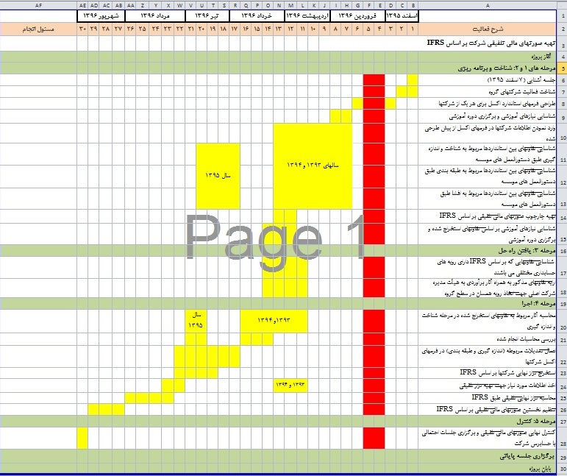

Slide 7

وظايف عمده هيات مديره جهت پياده سازي IFRS
تعيين ارزش منصفانه يا مبلغ تجديد ارزيابي شده "املاک، ماشين‌آلات و تجهيزات"، "داراييهاي نامشهود" و "سرمايه‌گذاري در املاک" جهت مشخص نمودن استفاده از روش بهاي تمام شده مفروض(ارزش منصفانه يا مبلغ تجديد ارزيابي شده) و يا استفاده از ارزشهاي دفتري در تاريخ گذار.
برآورد مديريت از عمرمفيد داراييهاي ثابت و ارزش باقي مانده آنها جهت محاسبه صحيح استهلاك داراييها.
تعيين ارزش منصفانه خالص دارايي‌هاي شركتهاي فرعي در تاريخ تحصيل و درنتيجه تعيين مبلغ سرقفلي تحصيل شده در صورت‌هاي مالي تلفيقي به همراه آزمون كاهش ارزش سرقفلي تركيبي و تلفيقي.
اطلاعات مربوط به ارزش منصفانه خالص داراييهاي شركتهاي فرعي در تاريخ تحصيل ترکيبهاي مرحله‌اي جهت تجديد اندازه‌گيري دارائيها و مبلغ سرقفلي قبلي.
برآورد مديريت در خصوص تعيين ارزش فعلي هر گونه ذخيره‌اي از بابت مخارج برچيدن و بازسازي محل استقرار ماشين‌آلات و تجهيزات و همچنين ذخيره مزاياي پايان خدمت مبتني بر محاسبات اکچوئري.
تعيين ارزش منصفانه سرمايه گذاري‌هاي غير بورسي.
تعيين ريسك‌هاي اعتباري، بازار(ارزش درمعرض خطر)، نقدينگي و تحليل حساسيت.
تعيين ارزش منصفانه تسهيلات پرداختي به اشخاص ثالث جهت محاسبه هر گونه كاهش ارزش.

Slide 8
ساير تفاوت هاي عمده مربوط به اندازه گيري
تحريف هاي با اهميت منظورشده در گزارشات حسابرسي همچون عدم احتساب ذخيره ماليات بر اساس درآمد مشمول ماليات،
زيان تائيد شده توسط سازمان امور مالياتي كه توسط واحد تجاري در تاريخ گزارشگري مورد استفاده واقع نگرديده،
زيان ناشي از تسعير ارز منظور به بهاي تمام شده دارائيها،
در نظر گرفتن محاسبه دارايي و بدهي بابت مالياتهاي انتقالي بابت تمامي تفاوتهاي اندازه گيري حسب مورد و طبقه بندي و افشاء صحيح آنها در صورتهاي مالي.

Slide 9
شناسايي تفاوتهاي بين استانداردها مربوط به طبقه بندي
نحوه طبقه بندي اقلام در صورت جريان وجوه نقد در 3 طبقه به يكي از 8 روش. (تاكيد بر روش غالب)
طبقه بندي " ساير دارائيهاي مالي“ عمدتا به شرح ذيل:
الف- سرمايه گذاريهاي در اوراق قابل نگهداري تا سررسيد،
ب- سرمايه گذاريهاي معاملاتي،
ج) سرمايه گذاريهاي آماده براي فروش.
تغيير طبقه بندي از و به سرمايه گذاريهاي معاملاتي مجاز نمي باشد،
عدم امكان طبقه بندي اقلامي نظير پيش پرداختها، پيش دريافتها و ذخيره ماليات بر در آمد در سرفصل دارايي و بدهيهاي مالي.
طبقه بندي دارايي و بدهي هاي مربوط به مالياتهاي انتقالي صرفاً در سرفصل بلندمدت.
طبقه بندي اجاره هاي سرمايه هاي در دفاتر اجاره گيرنده صرفاً به عنوان اجاره عملياتي.
استفاده از عنوان شبه نقد در كنار موجودي نقد.
طبقه بندي سپرده بانكي در سرفصل "ساير مطالبات" در صورت وضعيت مالي و همزمان "سرمايه گذاريها" در صورت جريان وجوه نقد.
طبقه بندي سهام ممتاز به عنوان بدهي در بيشتر حالات.

Slide 10
شناسايي تفاوتهاي بين استانداردها مربوط به افشاء
تهيه يادداشت كامل راجع به هزينه هاي حقوق هيات مديره و مدير عامل،
تهيه يادداشت كامل راجع به مشخص نمودن زمان سررسيد بدهيها و تجزيه سني مطالبات واحد تجاري،
تهيه يادداشت كامل راجع به گزارشگري قسمتهاي عملياتي بر اساس نتايج حاصل از گزارشات سيستمهاي اطلاعاتي طراحي شده،
تهيه يادداشت كامل راجع به تعيين ريسك‌هاي اعتباري، بازار، نقدينگي و عملياتی.
تعيين نرخ تنزيل حسابهاي دريافتني و پرداختني.

Slide 11
الزام مالیاتی در زمان پیاده‌سازی IFRS
بايستي تهيه يك دستورالعمل جامع مالياتي توسط نهادهای مختلف از جمله سازمان حسابرسي،جامعه حسابداران رسمي، بانک مرکزی و بيمه مرکزي ايران با سازمان امور مالياتی در خصوص تفاوتهاي موقت مالياتي كه مورد پذيرش تمامي نهادهاي مزبور قرار گرفته به همراه آموزش كامل آن به جامعه حرفه اي علي‌الخصوص به پرسنل سازمان امور مالياتی مورد توجه خاص قرار گيرد.

Slide 12
نوع تفاوت | شرح رسيدگي | شماره بند استاندارد حسابداري |  | عطف به كاربرگ | امضاء رسيدگي كننده | امضاي بررسي كننده
 |  | ايران | بين‌المللي
اندازه گيري و شناخت | 1. كنترل شود مخارج‌ تأمين‌ مالي‌ واردات‌ مواد و کالا به‌ صورت‌ اعتباري‌ از نوع‌ يوزانس‌ به بهاي تمام شده موجودي اضافه نشده باشد. | 8 الف | -
اندازه گيري و شناخت | 2. اطمينان حاصل كنيد مابه‌التفاوتهاي‌ ريالي‌ مورد مطالبه‌ ناشي‌ از افزايش‌ قابل‌ ملاحظه‌ نرخ‌ رسمي‌ ارز (مثلاً از شناور به‌ صادراتي‌)، طبق الزامات‌ بند 29-ب استاندارد حسابداري‌ شماره‌ 16 ايران با عنوان‌ تسعير ارز، به بهاي تمام شده موجودي تخصيص داده نشده باشد. | 8 ب | -

Slide 13
موجودی کالا
 |  | Local iGAAP 30 Esfend 1395 | Reclassification | Re-measurement | 30 Esfend 1395
 |  | Million IRR | Million IRR | Million IRR | Million IRR
 | Spare parts | 4,312,788 |  |  | 4,312,788
 | Finished goods | 17,087 |  |  | 17,087
 | Total | 4,329,875 | - | - | 4,329,875

Slide 14
با تشکر از حسن توجه شما

